Slide 1
Общее понятие
о предлоге
142.

Slide 2
27 апреля. Классная работа.
Сижу правильно,
пишу красиво!

Slide 3
Словарная работа
Выписать из словаря 5 слов с безударной Е и 5 слов с безударной О. Обозначьте непроверяемую безударную гласную.

Slide 4
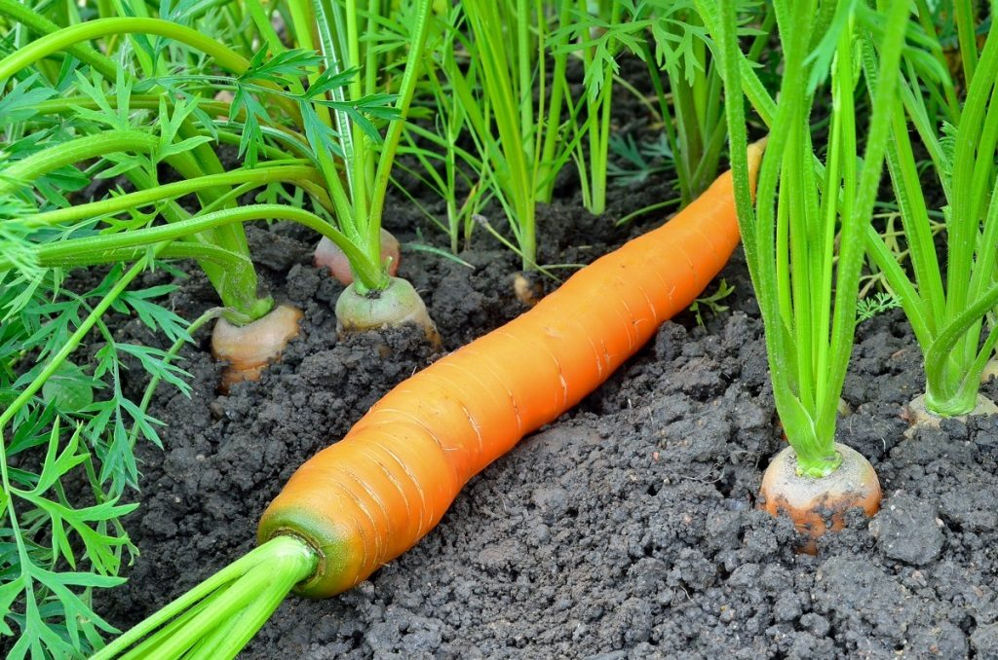
Где растёт морковь?
Орфографическая минутка

Slide 5
На гря…ке.
Д

Slide 6
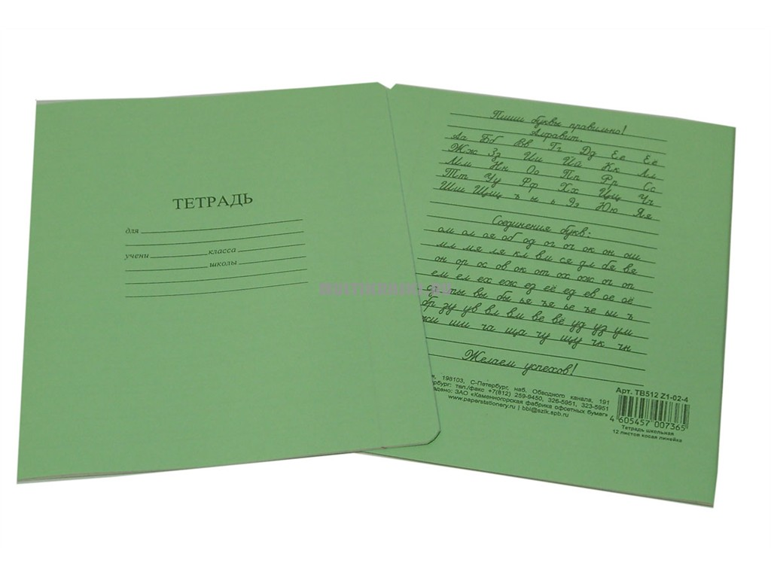
Буквы пишут где?

Slide 7
В тетра…ке.
Д

Slide 8
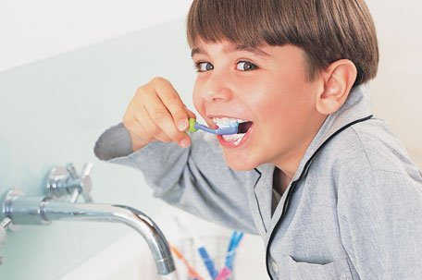
Чистим что мы?

Slide 9
Чистим зу…ки.
Б

Slide 10
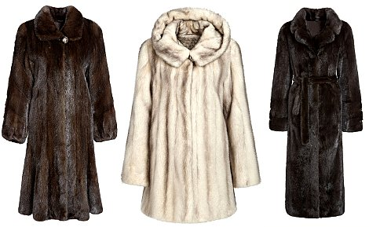
Надеваем в холод?

Slide 11
шу…ки.
Б

Slide 12
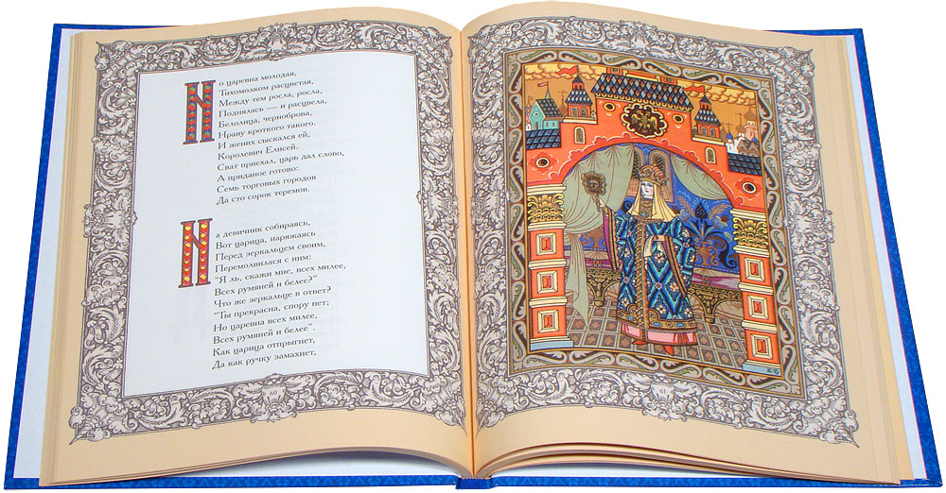
Любим все снежки, салазки. А читаем часто?

Slide 13
Ска…ки.
З

Slide 15
Яростно река ревет И разламывает лед. В домик свой скворец вернулся, А в лесу медведь проснулся. В небе жаворонка трель. Кто же к нам пришел?

Slide 16
апрель

Slide 17
Апрель- четвёртый
месяц календарного года.

Slide 19
Какие части речи вы знаете?
Им
ЧАСТИ
РЕЧИ

Slide 20
Им
Имя
существи-
тельное
Глагол
ЧАСТИ
РЕЧИ
Имя прилага-
тельное

Slide 22
Мяч забросили сетку ворот.
Лесную тропку кустов
выскочил зайчик.

Slide 23
Мяч забросили в сетку ворот.
На лесную тропку из кустов
выскочил зайчик.

Slide 24
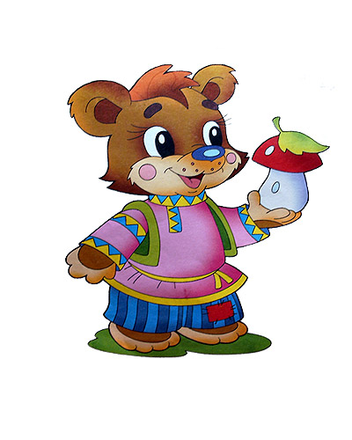
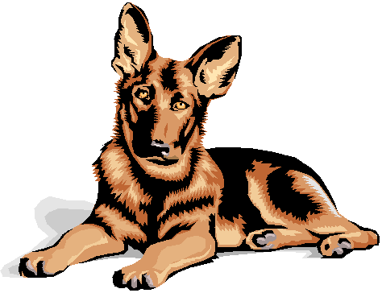
над
на
за
под
в
перед

Slide 25
Сегодня мы поговорим о предлогах, как части речи; узнаем, для чего нужны предлоги в русском языке; как они пишутся с другими частями речи.

Slide 26
Составление алгоритма темы урока
1. Предлог – служебная часть речи.
2. Предлоги не изменяются, к ним нельзя поставить вопрос.
3. Предлоги служат для связи слов в предложении.
4. Предлоги с другими частями речи пишутся раздельно.
5. Между предлогом и словом можно вставить другое слово или вопрос.

Slide 27
183-186
108-109

Slide 28
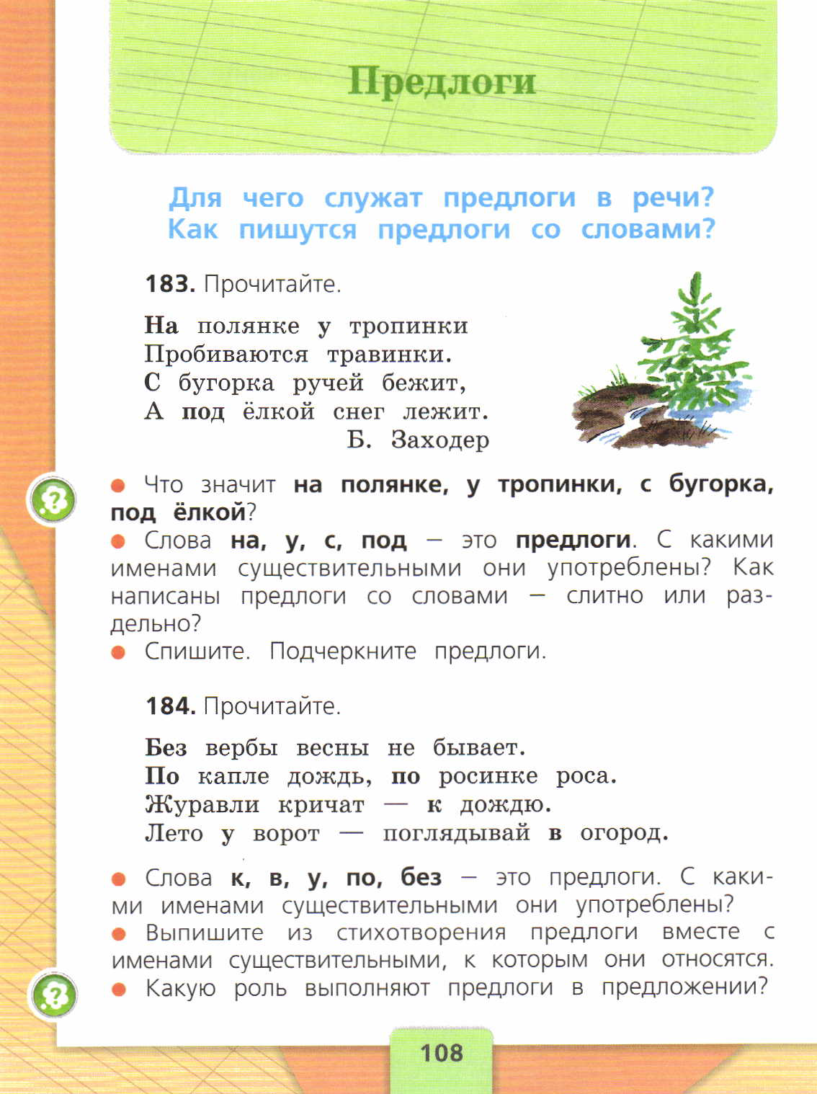

Slide 29
УСТНО

Slide 32
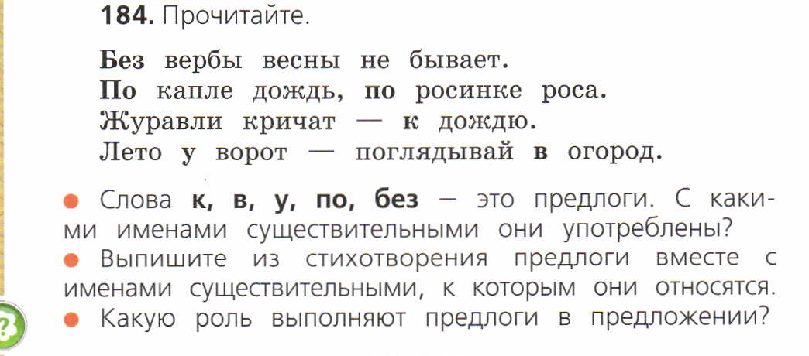
ПИСЬМЕННО

Slide 33
УСТНО

Slide 35
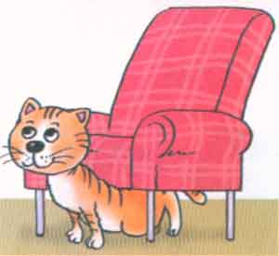
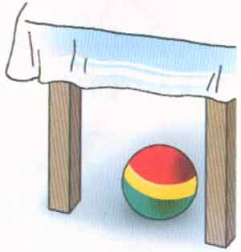
Придумай предложение. Употреби верно предлоги.
УСТНО

Slide 36
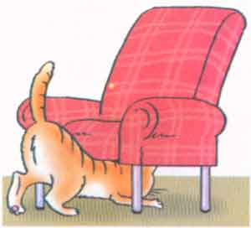
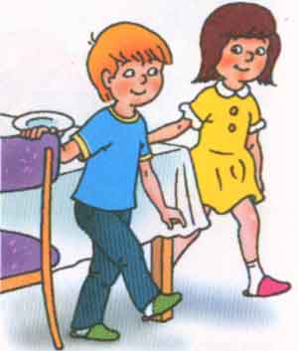
УСТНО

Slide 37
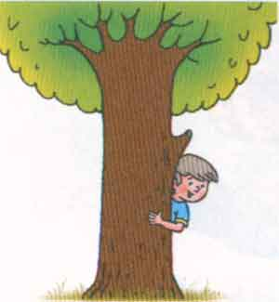
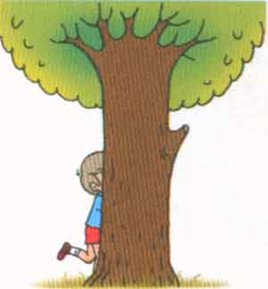
УСТНО

Slide 38
УСТНО

Slide 39
Вставь пропущенные предлоги. Подчеркни
грамматическую основу.
__ крыльца стоит грузовая
машина. __ руках ___
Даши пушистый котёнок.
Жильцы приехали ___
новый дом.

Slide 40
Вставь пропущенные предлоги. Подчеркни
грамматическую основу.
У крыльца стоит грузовая
машина. На руках у
Даши пушистый котёнок.
Жильцы приехали в
новый дом.

Slide 42
Когда я — месяц, то, легко дыша, Ты, как и снег, на солнце
словно таешь. Коль вместо Т в меня поставишь Ш, То под меня ты бодро зашагаешь.

Slide 43
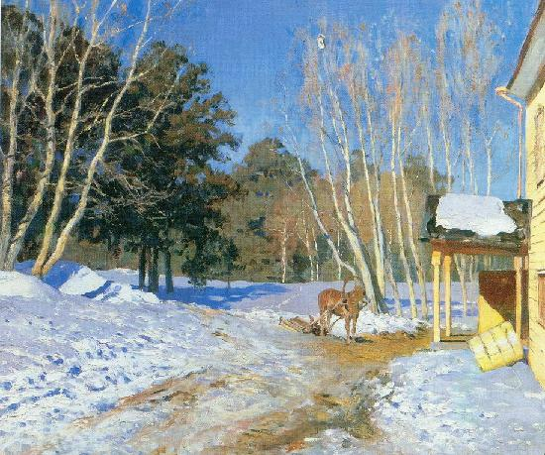
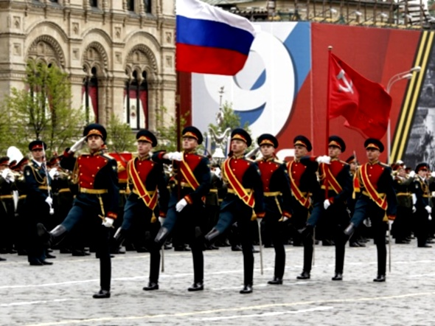
март — марш

Slide 44
Со звонкой на конце он значит Примерно то же, что не стар, С глухой — по наковальне скачет, Звенит в ушах его удар.

Slide 45
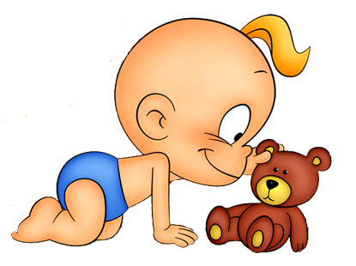
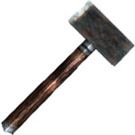
молод — молот

Slide 46
Представьте, что ваш товарищ заболел и не был сегодня в школе.
Что вы ему расскажите об уроке русского языка?
Мы с вами знали части речи: имя существительное, имя прилагательное, глагол.
Сегодня мы выучили еще одну часть речи – предлог.
Оцените свою работу на уроке.

Slide 48
С. 109 правило знать,
Упр. 186, 5 сл.сл.
Благодарю за работу
на уроке!

